Slide 1
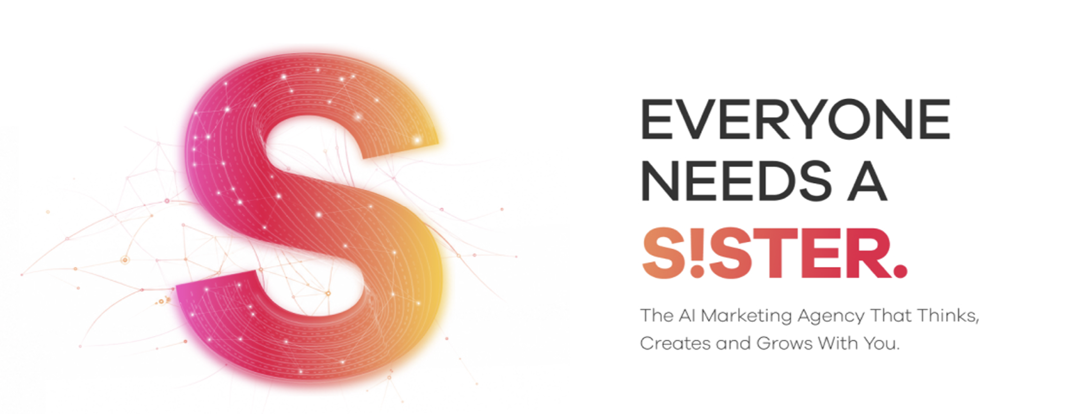
Notes:
פתיחה קצרה והיכרות.
[Sources]
- User-supplied brand refresh slide image: brand-cover-slide.png

Slide 2

נעים להכיר, אנחנו סיסטר
סוכנות שיווק דיגיטלי שנוסדה ב־2013 על ידי קרן חיים.
אנחנו מלוות עסקים שרוצים לעשות שיווק טוב, אבל לא תמיד רוצים או יכולים להחזיק את כל התחומים בתוך העסק.
אנחנו נכנסות לעבודה, מכירות את העסק ומחברות בין אסטרטגיה, קריאייטיב, תוכן, מדיה וטכנולוגיה. כך כל מי שעובדת על השיווק רואה את אותה התמונה.
וכשמשהו דורש תשומת לב, אנחנו אומרות. גם אם עוד לא שאלו אותנו.
02
SISTER MARKETING AGENCY
Notes:
להציג את סיסטר בפשטות, בלי רשימת סופרלטיבים.
[Sources]
- Internal sources: brand-dna.md, voice-and-style.md
- Internal asset: brand refresh/elements/S/s element2.png

Slide 3


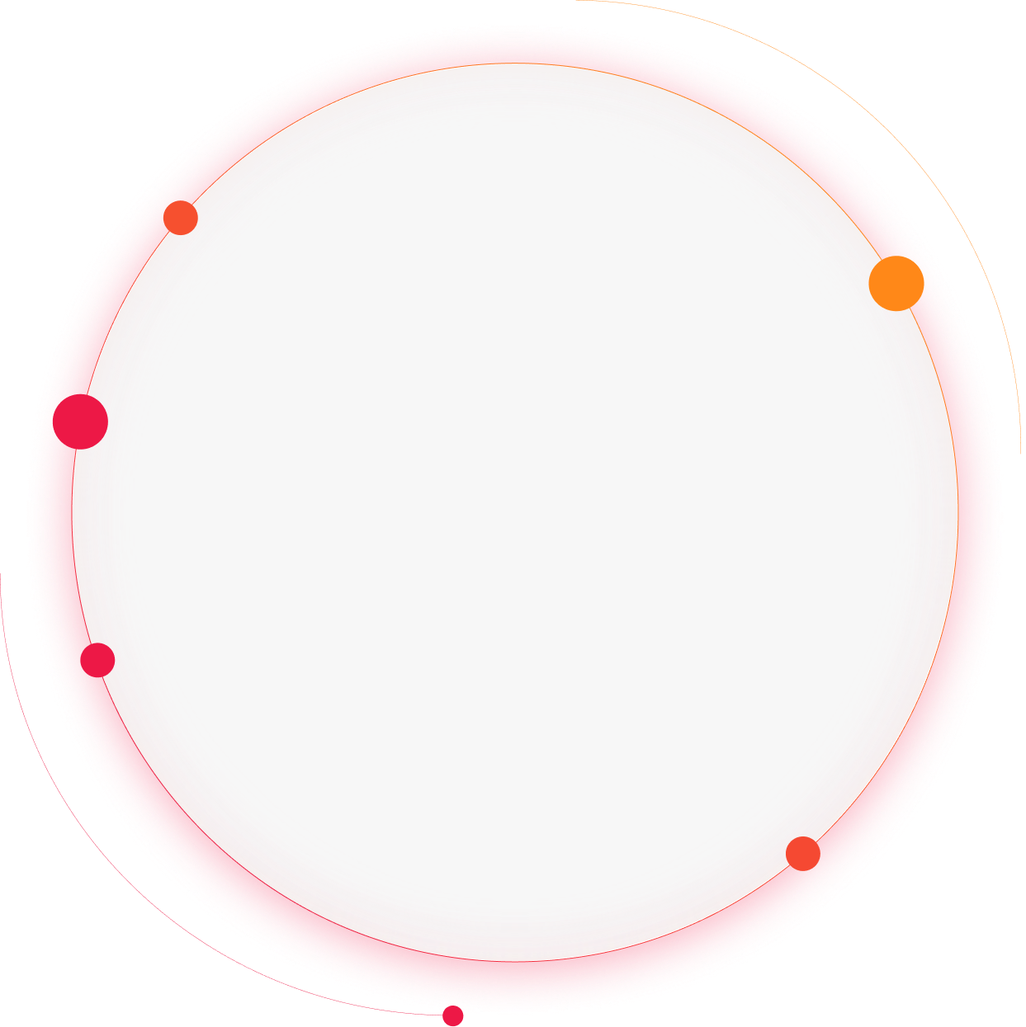
לפני שמתחילות, אנחנו מכירות את העסק
מה מוכרים, למי, מה כבר עובד ומה השיווק צריך לעשות עכשיו.
מכירות את העסק
נכנסות לפרטים, שואלות שאלות ומבינות מה חשוב לקדם.
מתכננות את העבודה
מחליטות מה אומרים, איפה מפרסמים ואיזה תוכן צריך להכין.
מנהלות ומשפרות
עוקבות אחרי העבודה והתוצאות, ומשנות כשצריך.
03
SISTER MARKETING AGENCY
Notes:
זה סדר העבודה שלנו: להבין, לבנות, לנהל ולדייק.
[Sources]
- Internal sources: brand-dna.md, voice-and-style.md
- Internal assets: brand refresh/elements/glass orbs

Slide 4
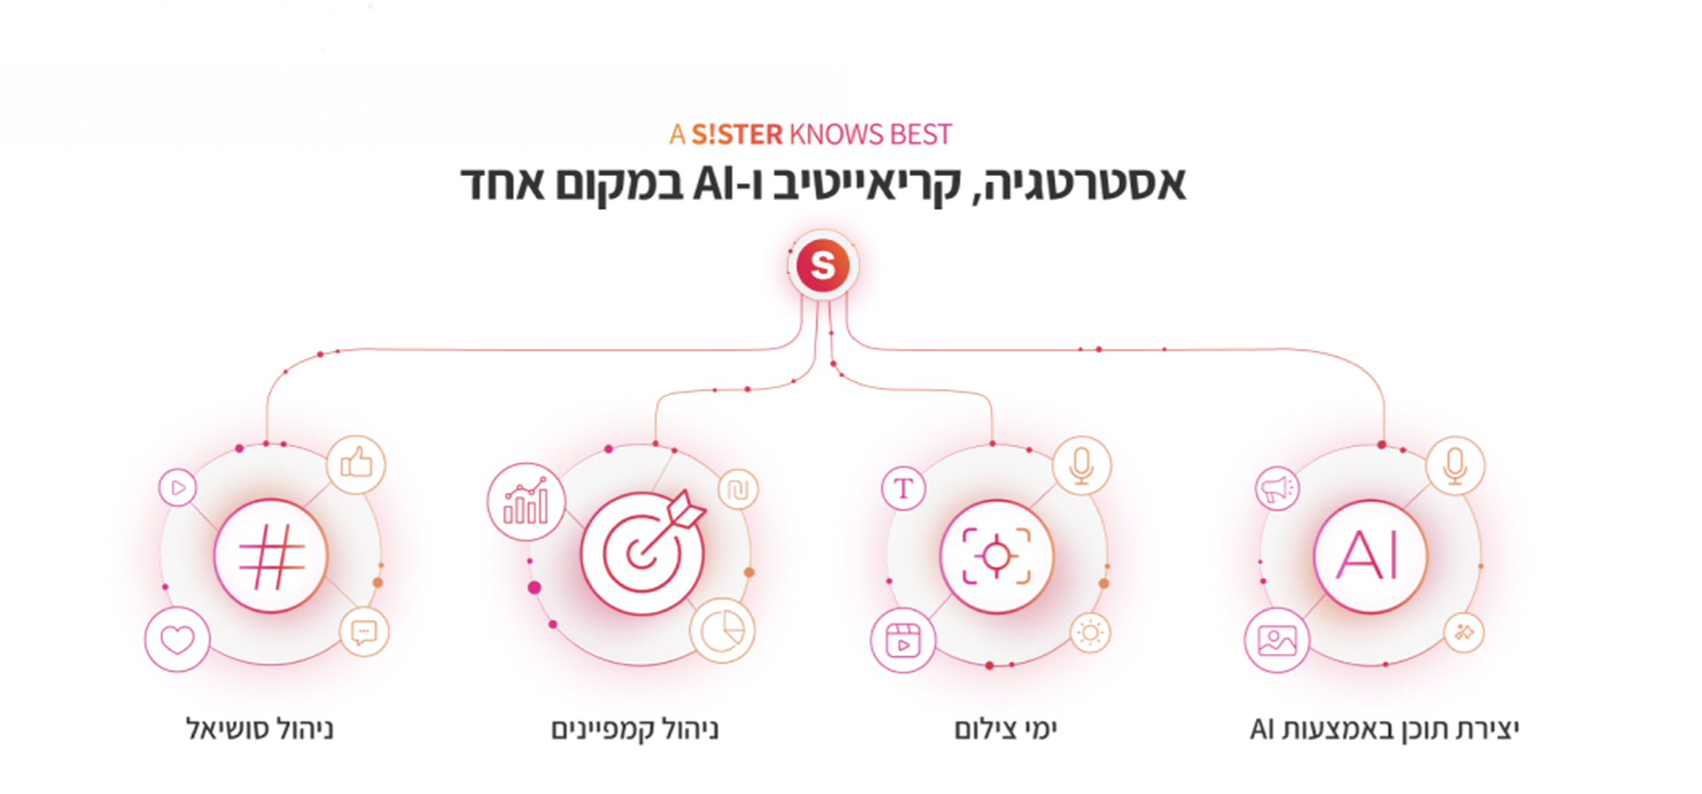
Notes:
להתעכב רק על השירותים שרלוונטיים לשיחה. אתרים ודפי נחיתה מופיעים בהמשך המצגת.
[Sources]
- User-supplied brand refresh slide image: brand-services-slide.png

Slide 5
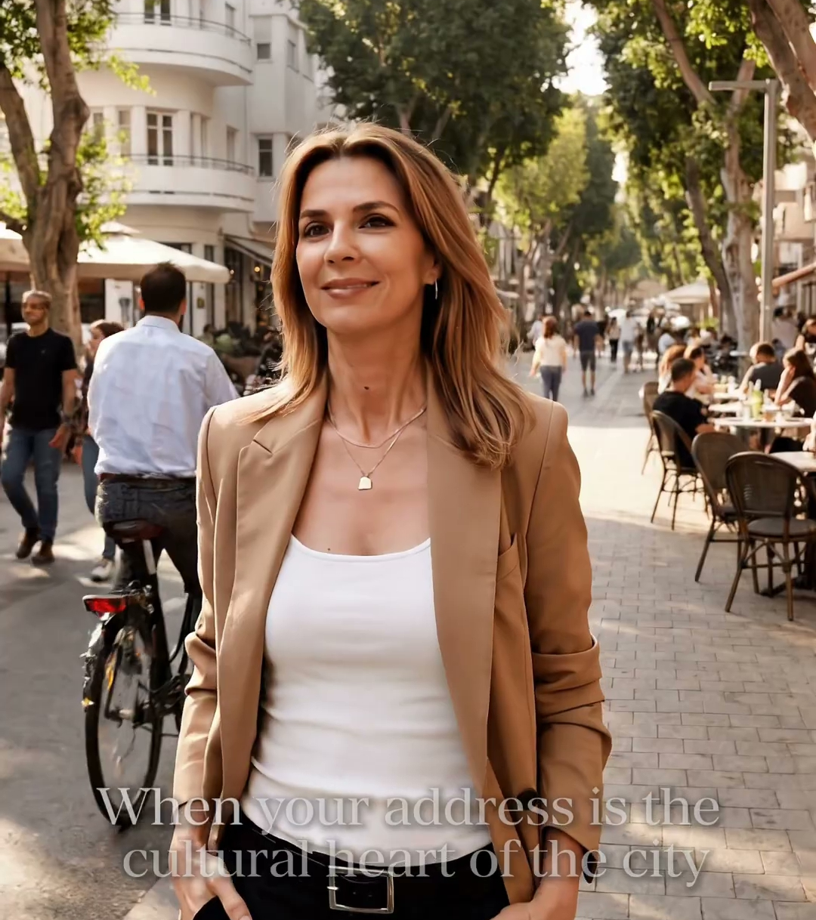
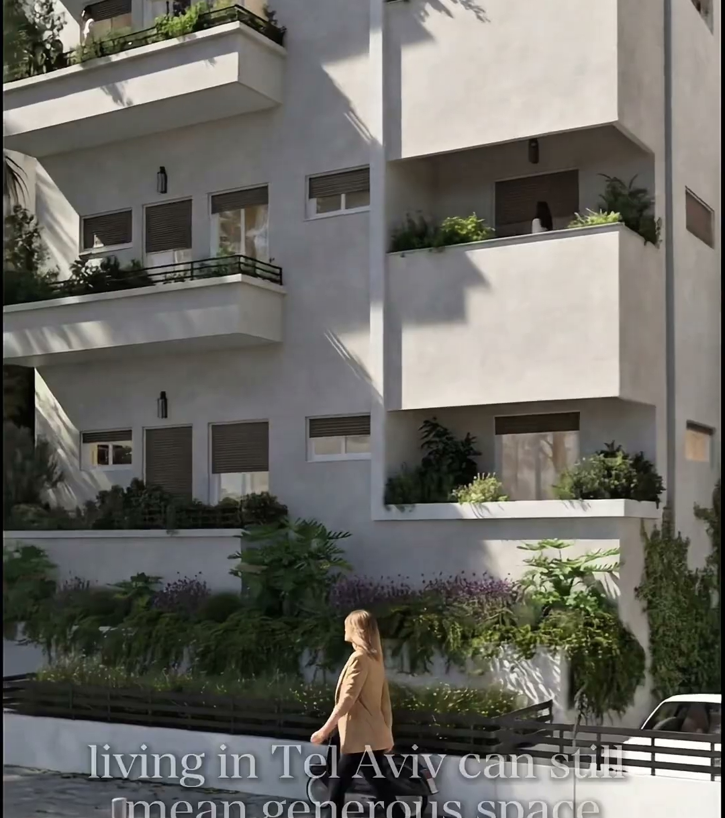
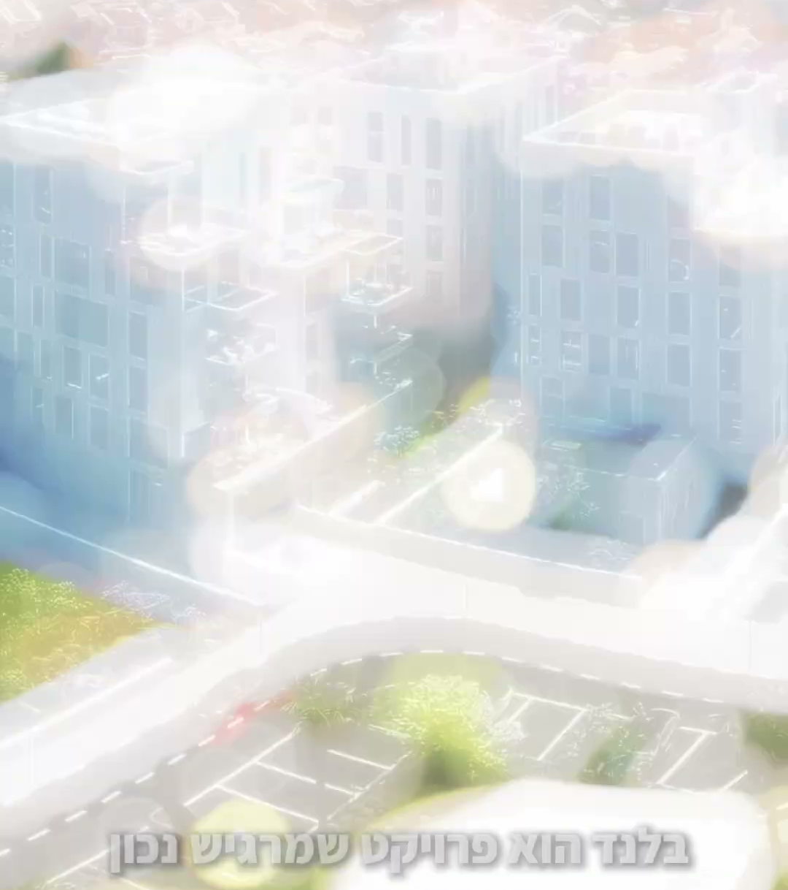
סרטונים שיצרנו באמצעות בינה מלאכותית
דרך נוספת לבנות סיפור, להמחיש רעיון ולייצר תוכן שגם נראה אחרת.
▶
▶
▶
לייפסטייל
נדל״ן
קמפיין
סצנה ודמות שנוצרו עבור סרטון נדל״ן
הדמיה קולנועית שמכניסה את הפרויקט לחיים
יצירת אווירה ותנועה סביב סיפור המותג
05
SISTER MARKETING AGENCY
Notes:
שלוש דוגמאות לסרטוני AI. במצגת מוצגים פריימים כדי לשמור על קובץ קל; הקישורים המקוריים נמצאים במקורות.
[Sources]
- https://drive.google.com/file/d/1Q7FSet2xmuhuNIBJnDfNvUefgdF1nn4s/view
- https://drive.google.com/file/d/1Gx7TybHgnShwq4otfsHC3GpXOaezDVDr/view
- https://drive.google.com/file/d/1mfmqIDIDpaauvS1viwNZ7IrYc0ULpElT/view

Slide 6




כמה דוגמאות מהעבודה שלנו
קריאייטיב שנבנה לפי המותג, הקהל והמטרה של כל קמפיין.
06
SISTER MARKETING AGENCY
Notes:
הדוגמאות מציגות עבודה מעולמות הנדל״ן, הבריאות והלייפסטייל.
[Sources]
- Asset supplied by user: banner-blend.jpg
- Asset supplied by user: banner-tarsat.jpg
- Asset supplied by user: diet-angel-webinar.jpg
- Asset supplied by user: diet-angel-challenge.png

Slide 7
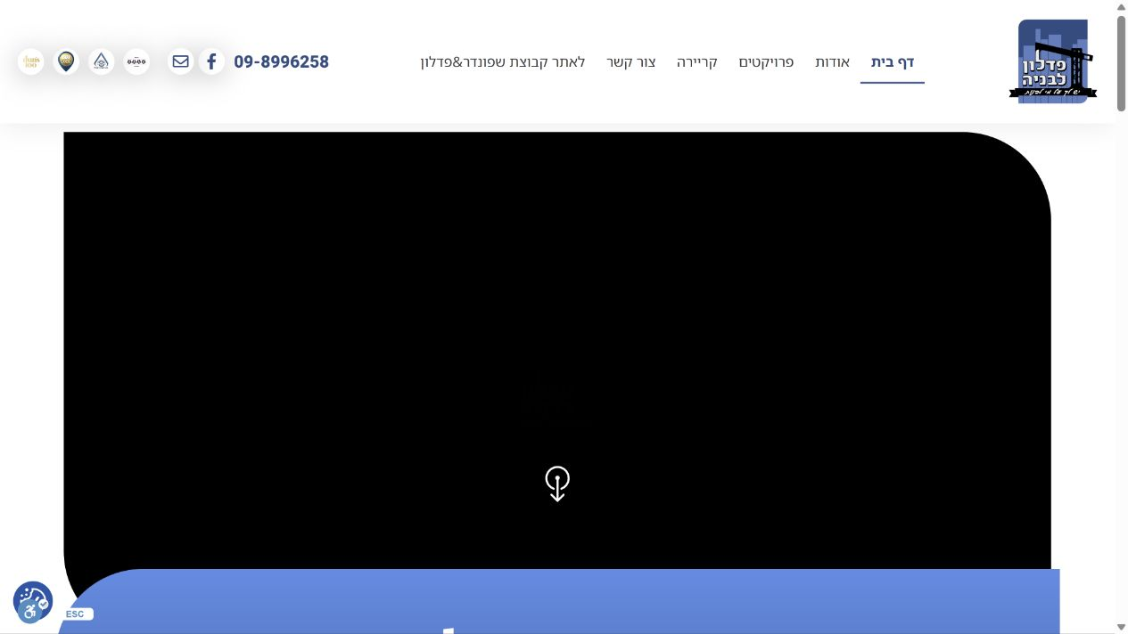

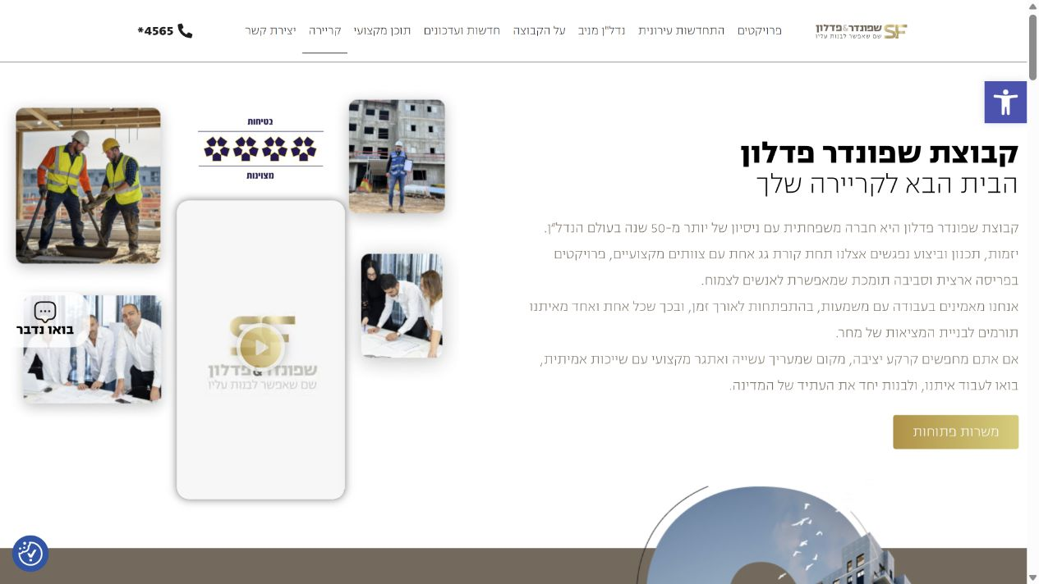
אתרים ודפי נחיתה שבנינו
האפיון, הקופי והעיצוב מתחברים לעמוד שקל להבין ונעים להתקדם בו.
אתר קבוצת פדלון
דף הנחיתה של עולם ומלואה
עמוד הקריירה של שפונדר פדלון
fadlon.co.il
lp.olamumloa.co.il
sf-group.co.il/career
07
SISTER MARKETING AGENCY
Notes:
שלוש הדוגמאות מוצגות כצילומי מסך סטטיים, כך שהלקוח לא צריך לגלול בזמן הפגישה.
[Sources]
- https://fadlon.co.il/
- https://lp.olamumloa.co.il/
- https://sf-group.co.il/career/

Slide 8

נראה איך זה יכול לעבוד אצלכם.
ספרו לנו איפה השיווק עומד היום ומה הייתם רוצים שיקרה. משם נחשוב יחד מה חסר ומה נכון לעשות.
קרן חיים | 054-7529756
keren@sistermarketing.co.il
sistermarketing.co.il
EVERYONE NEEDS A S!STER
Notes:
לסיים בשיחה על העסק והצרכים שלו.
[Sources]
- Internal source: brand-dna.md
- Internal asset: brand refresh/elements/S/s element2.png

Slide 9


















מאושרות לעבוד עם...
כמה מהמותגים והארגונים שליווינו לאורך הדרך.
09
SISTER MARKETING AGENCY
Notes:
מבחר לקוחות שמופיעים באתר Sister Marketing.
[Sources]
- https://sistermarketing.co.il/

